Slide 1
2D 프로그래밍 최종 발표
2014182002
게임공학과 강형석

Slide 2
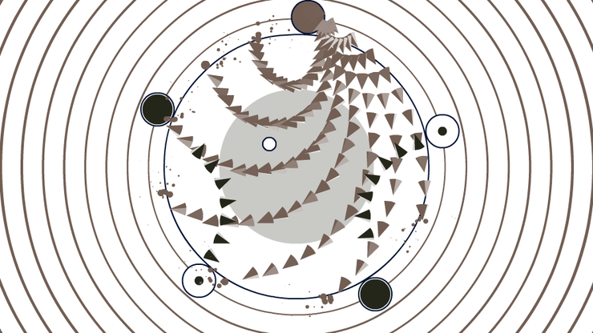
soundodger+
리듬+탄막 게임
마우스를 움직여 음악에 맞추어 나오는 탄을 피함
눈과 귀가 즐거운 시각/청각적 효과

Slide 3
soundodger+ 개발 진척도
내용 | 개발 범위 | 실제 개발 완료 범위
마우스 컨트롤 | 1. 마우스 좌표에 따라 커서가 이동 2. Arena 범위 안에서만 커서가 이동 3. 오브젝트와 충돌 판정 | -좌표에 따라 커서 이동(100%) -Arena 범위 안에서만 커서 이동(90%) -오브젝트와 충돌 판정(100%)
애니메이션 | 1. 메인 화면, 곡 선택 화면, 플레이 화면 전환 시 애니메이션 2. 아이콘 클릭 시 아이콘 변화 3. Arena 주변 파동을 연상시키는 배경 4. 커서와 오브젝트 충돌 시 이펙트 | -화면 전환 애니메이션(0%) -아이콘 변화(70%) -파동 애니메이션 배경(100%) -커서와 오브젝트 충돌 시 오브젝트 색 변화(70%)
음악 재생 | 1. 곡 선택 후 플레이 시 곡 재생 2. 탄 패턴과의 싱크 조절 | -플레이 시 곡 재생(80%) -탄 패턴과의 싱크 조절(싱크가 144Hz에 맞춰져 있어 급하게 60Hz로 변경함)(90%)
탄막 패턴 | 1. 직선, 유도 탄 패턴 함수 제작 2. 탄 패턴에 따라 다른 이미지 사용 | -여러가지 탄 패턴 (단순 직선, 각도 변화하는 곡선,한발/다발씩 나가기, 일정 범위 각도 설정 후 랜덤한 다수의 탄 구현. 유도탄 X)(90%) -탄 패턴에 따른 여러가지 이미지(0%)
기타 | 음악이 끝난 후 결과 화면에 점수 반영 Json 이용 | 충돌체크를 통한 점수 반영 (100%) Json 엄두도 못냄(0%)

Slide 4
soundodger+ 잘된점 및 아쉬운점
<잘된점>
-예전에 둘이서 구현하다가 고생했던 함수 패턴을 드디어 혼자서 만들었다.
-유도탄을 제외한 대부분의 함수들은 다 만들어 본 것 같다.
-노래를 수백번 이상 반복해서 들어보고 일일이 0.1초 단위로 대조해가면서 싱크를 맞췄다..
<아쉬운점>
-싱크와 패턴에만 너무 신경을 많이 써서 나머지 퀄리티가 많이 떨어졌다.
-Json을 쓰고 싶었는데 써야 할 데이터 량이 너무 많아서 막막했다.
그덕에 시작한 하드코딩 덕에 이유를 알 수 없는 잔 버그에 엄청나게 시달렸다.
-144hz 모니터를 쓰고 있는데 60프레임으로 고정된줄 알았는데 아니어서
마지막날에 급히 수정하느라 그나마 자신 있었던 싱크와 탄속 등의 조화가 조금 어긋났다.

